Slide 1




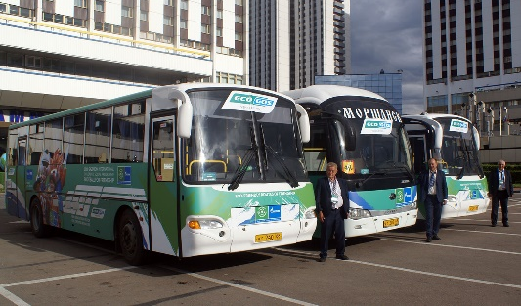
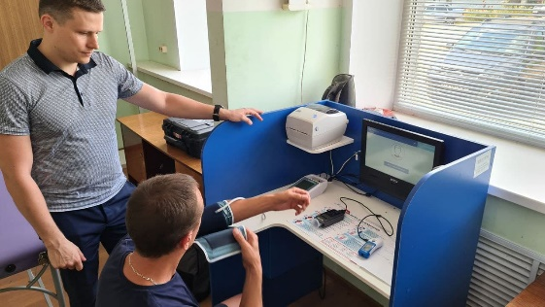
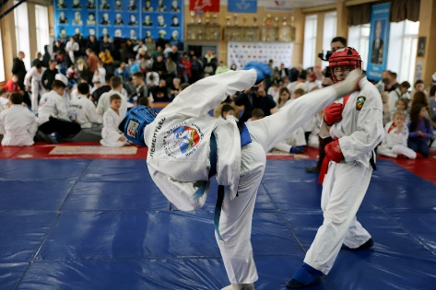
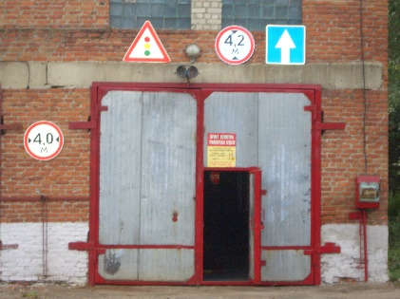
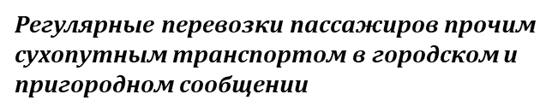
ЗА СОКРАЩЕНИЕ ПРОИЗВОДСТВЕННОГО ТРАВМАТИЗМА И ПРОФЕССИОНАЛЬНОЙ ЗАБОЛЕВАЕМОСТИ В ОРГАНИЗАЦИЯХ НЕПРОИЗВОДСТВЕННОЙ СФЕРЫ
ОБЩЕСТВО С ОГРАНИЧЕННОЙ ОТВЕТСТВЕННОСТЬЮ
«МОРШАНСКОЕ АТП»
год основания предприятия 1971 г.
Директор: Николотов Илья Николаевич
Численность работников: 68 человек
Средняя заработная плата: 23 129 рублей
Деятельность в области медицины
Деятельность спортивных клубов и фитнес центров
Техническое обслуживание и ремонт прочих т.с.

Slide 2
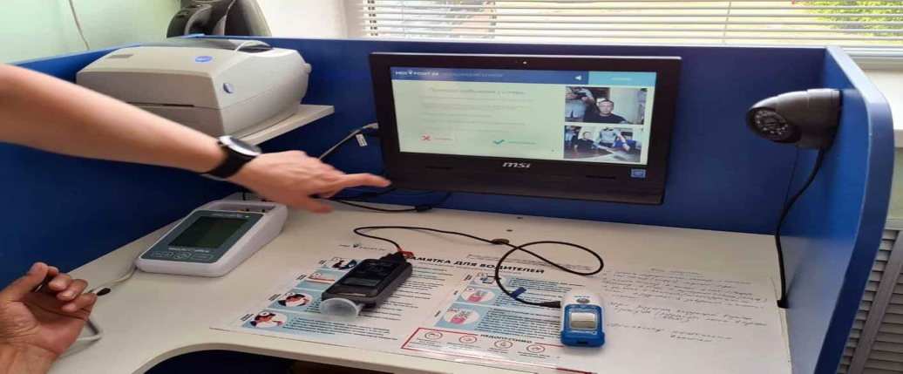
Цель программы: Сохранение здоровья трудоспособного населения путем снижения производственного травматизма
Программа:
Предварительный и периодический медицинский осмотр работников :
проводятся с целью определения соответствия состояния здоровья лица, поступающего на работу, поручаемой ему работе, периодические осмотры – в целях динамического наблюдения за состоянием здоровья работников, своевременного выявления начальных форм профессиональных заболеваний.
Обучение и повышение квалификации работников: обучены 68 работников (100%)

Slide 3
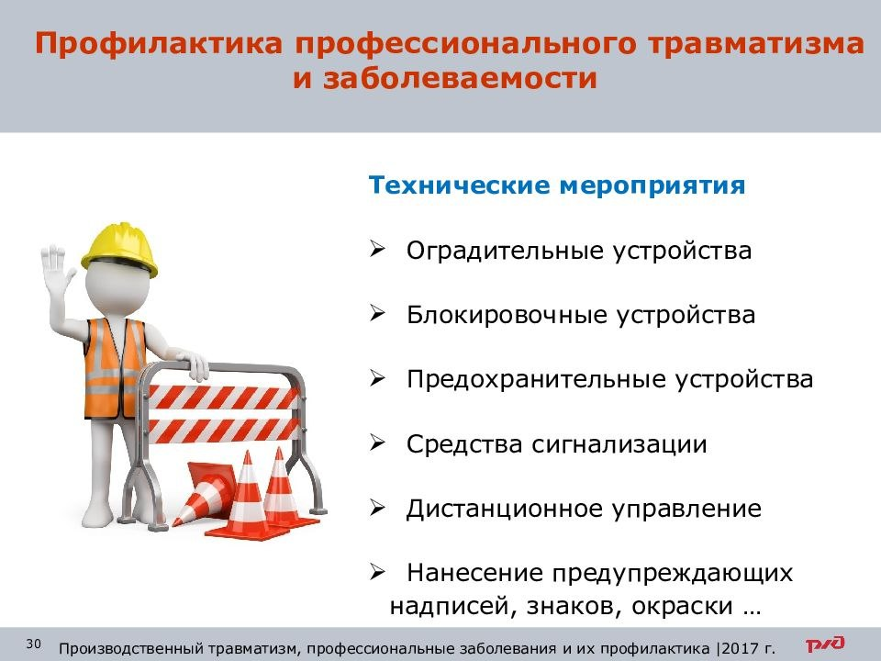
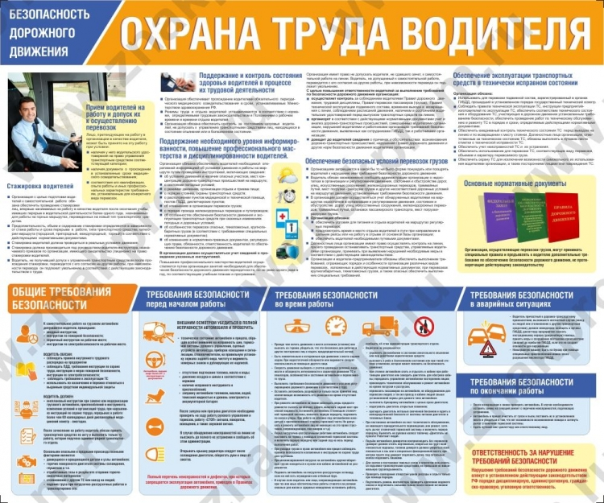
Первичный инструктаж по охране труда на рабочем месте:
Проводится со всеми перед началом самостоятельной работы. Проведение инструктажей по охране труда включает в себя ознакомление работников с имеющимися опасными или вредными производственными факторами, изучение требований охраны труда, содержащихся в локальных нормативных актах организации, инструкциях по охране труда, технической, эксплуатационной документации, а также применение безопасных методов и приемов выполнения работ.
Проведение специальной оценки условий труда:
комплекс последовательно осуществляемых мероприятий по идентификации вредных и (или) опасных факторов производственной среды и трудового процесса (далее также - вредные и (или) опасные производственные факторы) и оценке уровня их воздействия на работника с учетом отклонения их фактических значений от установленных гигиенических нормативов условий труда и применения средств индивидуальной и коллективной защиты работников.
Обеспечение средствами индивидуальной и комплексной защиты работников: Средства индивидуальной и коллективной защиты работников (СИЗ) - технические средства, используемые для предотвращения или уменьшения воздействия на работников вредных и (или) опасных производственных факторов, а также для защиты от загрязнения.

Slide 4
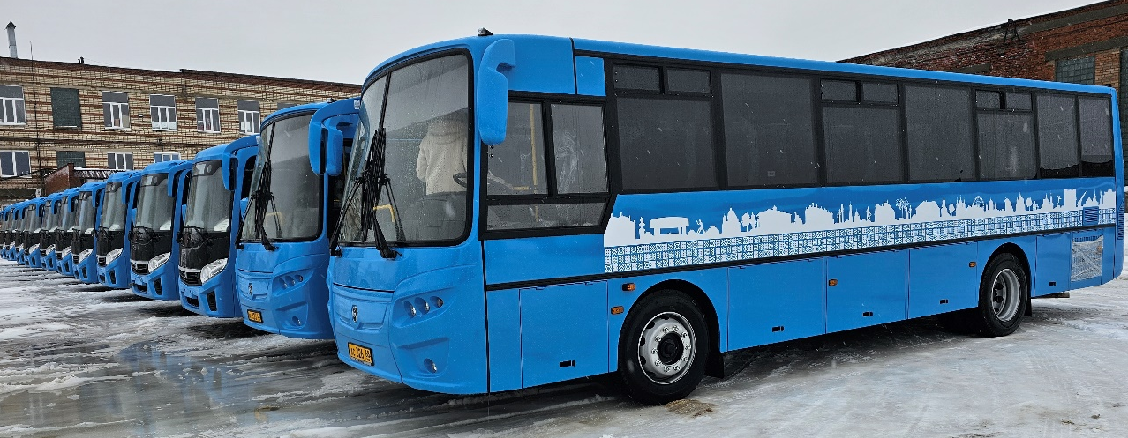
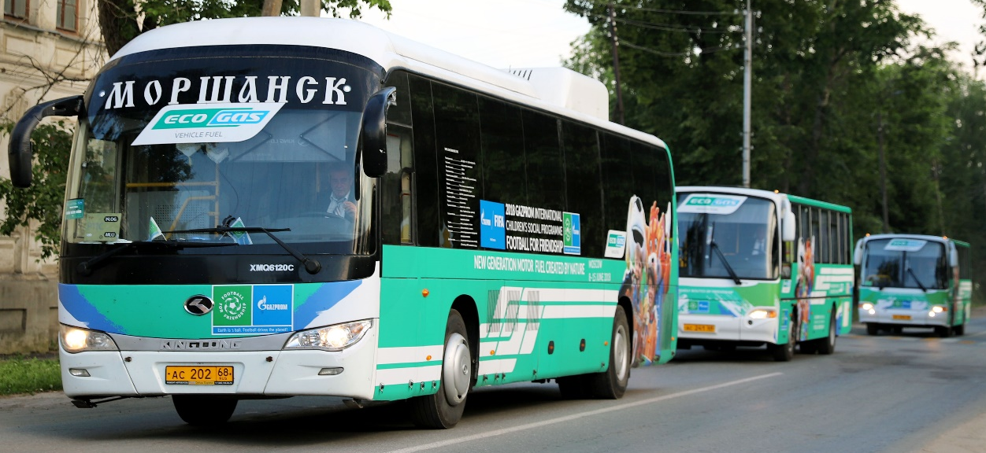

Результаты реализации программ:
Обеспечение устойчивости работы пассажирского транспорта Обновление подвижного состава
Снижение численности пострадавших в результате несчастных случаев на производстве
Высокий уровень знаний специалистов и рабочих в вопросах безопасности дорожного движения
Дальнейшее развитие, совершенствование и улучшение качества обслуживания пассажирских перевозок

Slide 5
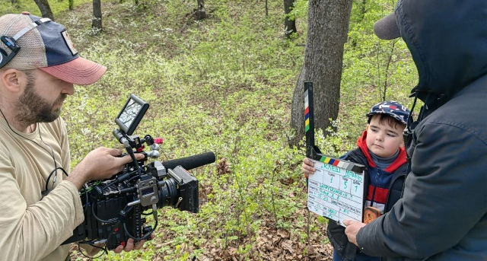
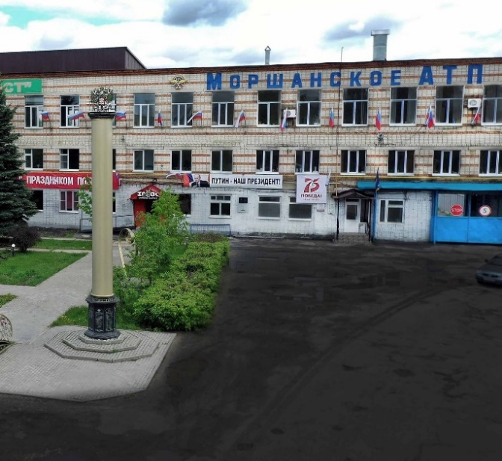

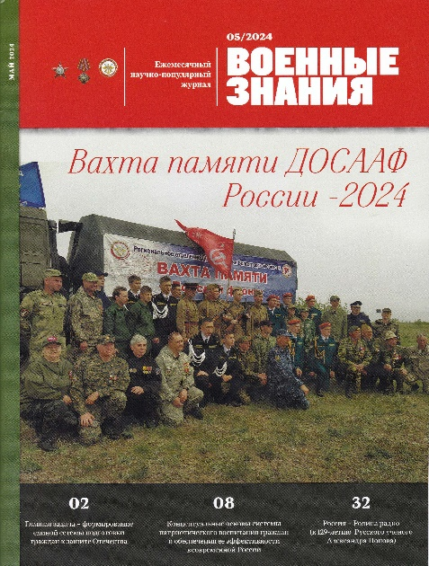
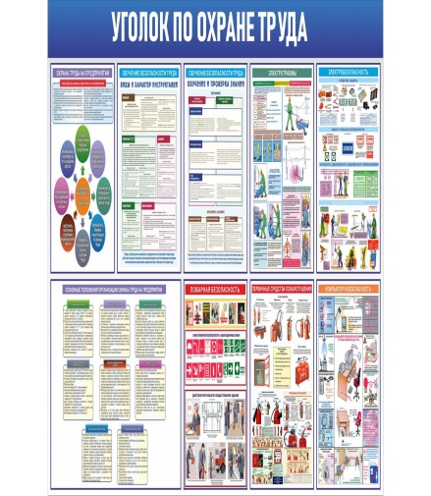
Группа в социальных сетях: https://vk.com/id236098332 https://vk.com/umorshansk https://ok.ru/profile/250696582231 http://morshanskpatp.ru/ https://www.youtube.com/@user-hj6ku1pc7y http://www.mgko.ru/ https://rutube.ru/channel/24080632/ https://t.me/NikolotovMorshansk
СОЦИАЛЬНЫЕ РОЛИКИ
Размещение баннеров на здании и в предприятиях
Информация в печатных изданиях и баннерах
Уголок по охране труда:

